Slide 1
Espectro de Fe-55

Slide 2
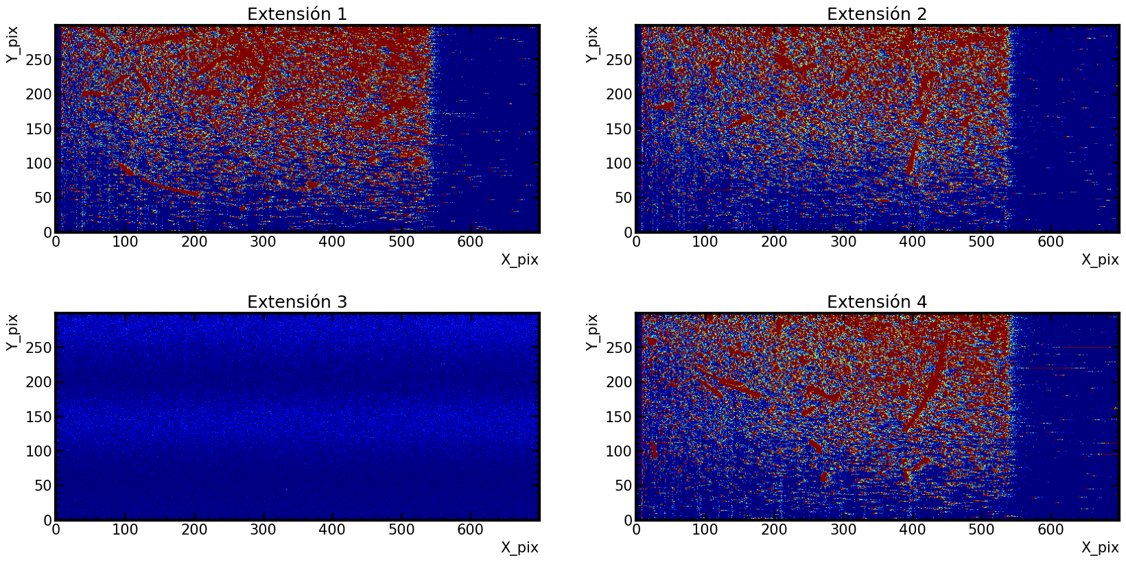
Se muestra una imágen típica con la configuración actual a la cual se les aplica la limpieza usual que consiste en restarle la media del valor del renglon del overscan

Slide 3
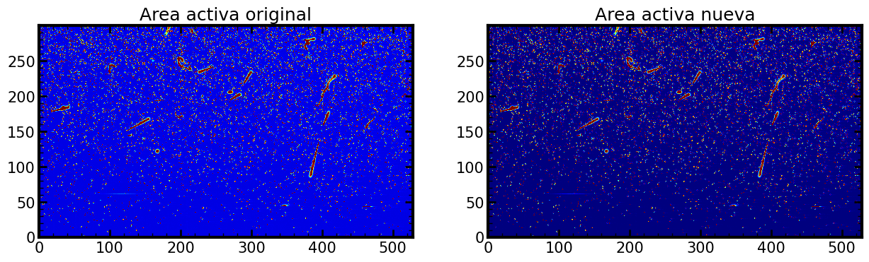
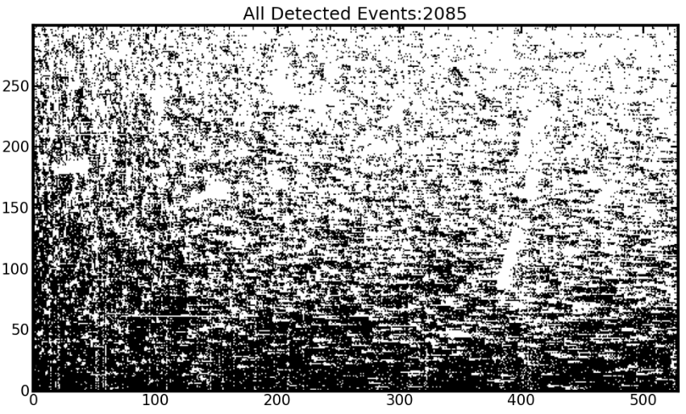
Así se visualiza una vez que se hace la clusterización

Slide 4
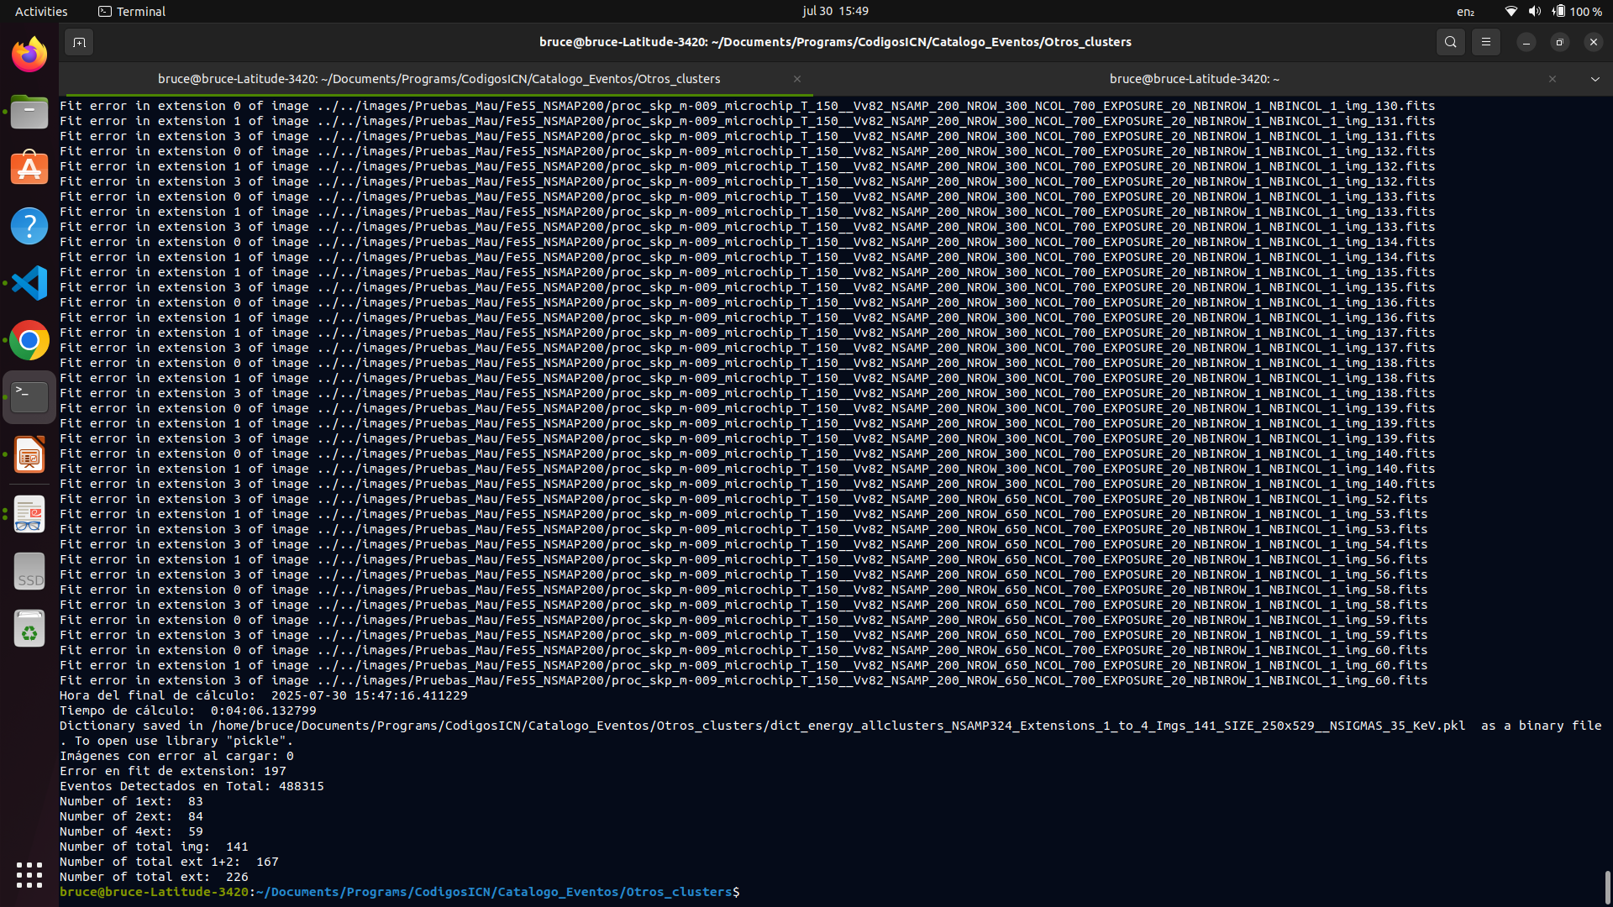
Muchas extensiones se están descartando debido a que el script no puede ajustar la doble gaussiana (pero esto tambien puede cambiar si se mejora el script)

Slide 5
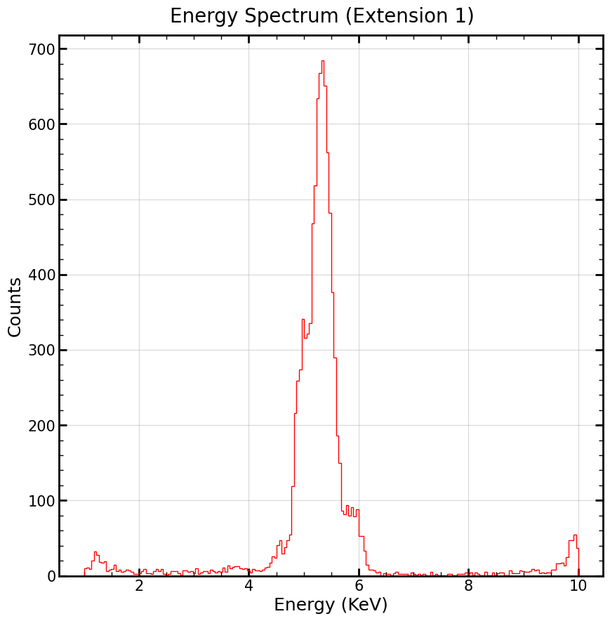
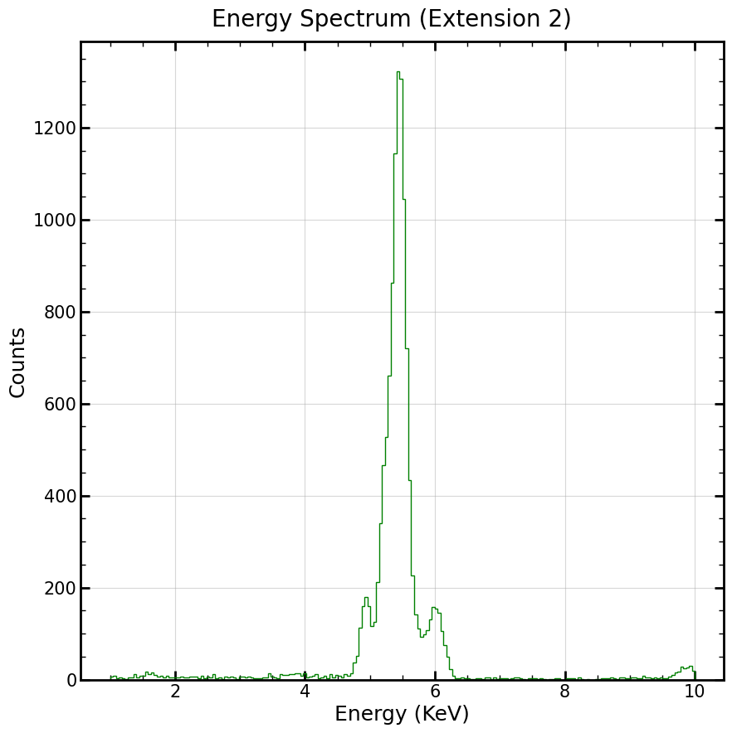
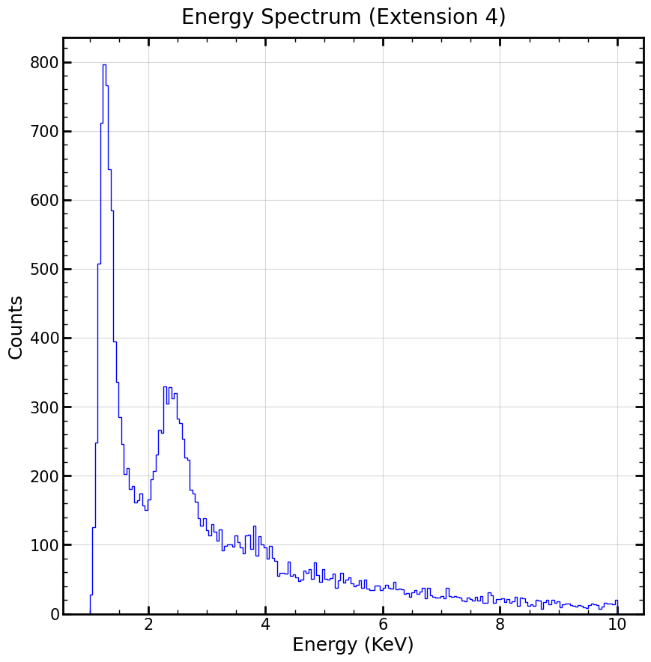
Espectro con 5σ
Aquí aun no se distinguen los dos picos
Esta extensión parece comportarse mejor
El espectro no sale como se espera, por lo que se descarta
Se esperan dos picos: uno en 5.888-5.899 KeV y otro en 6.489 KeV

Slide 6
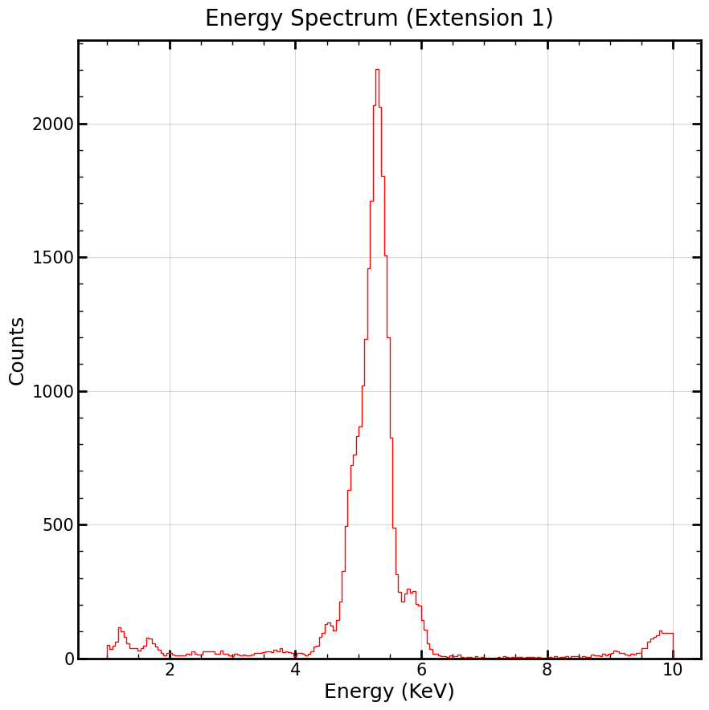
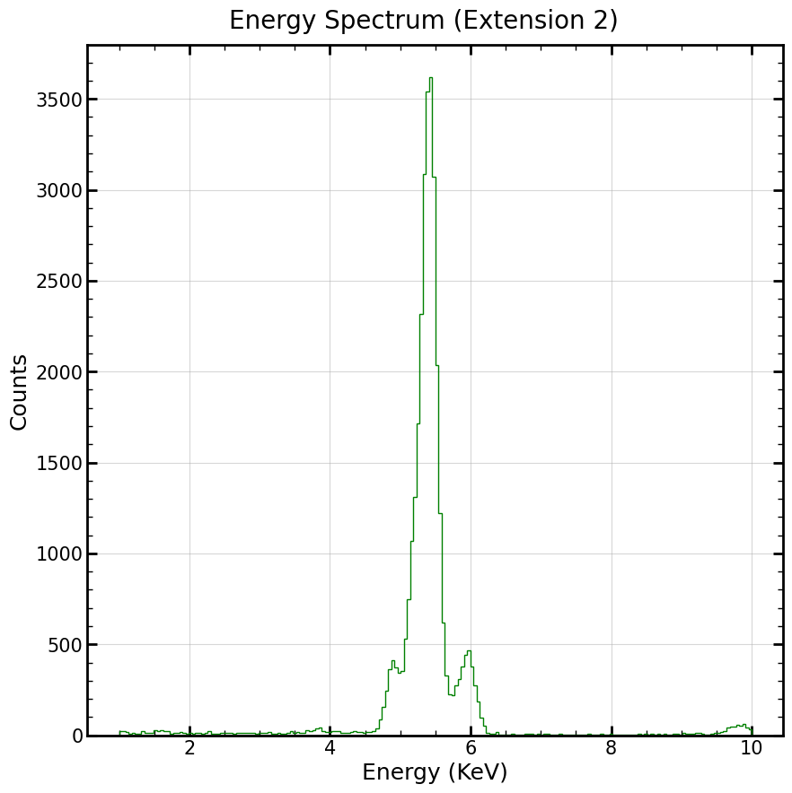
Espectro con 10σ

Slide 7
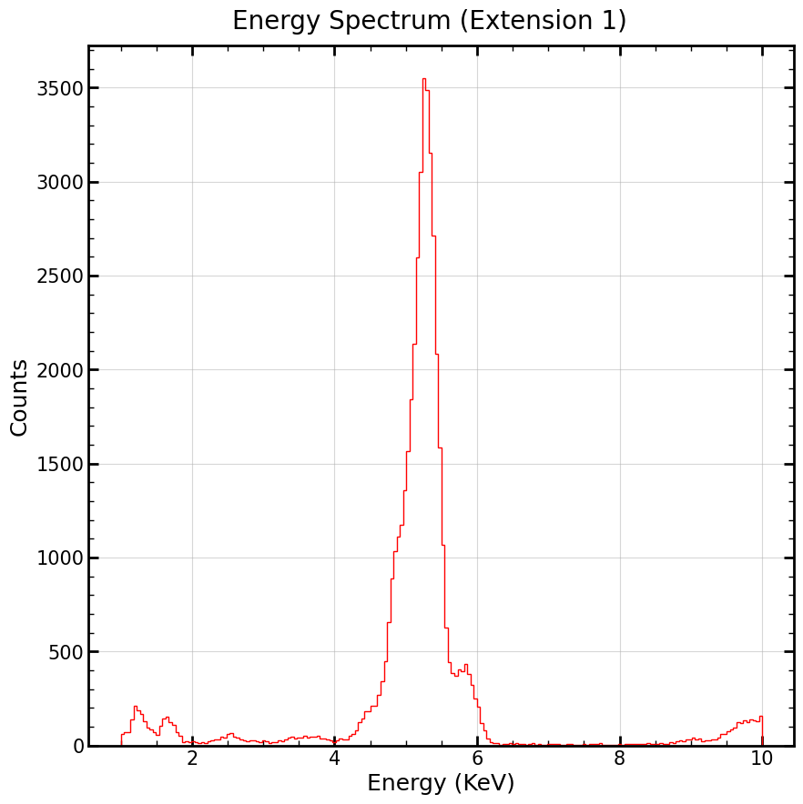
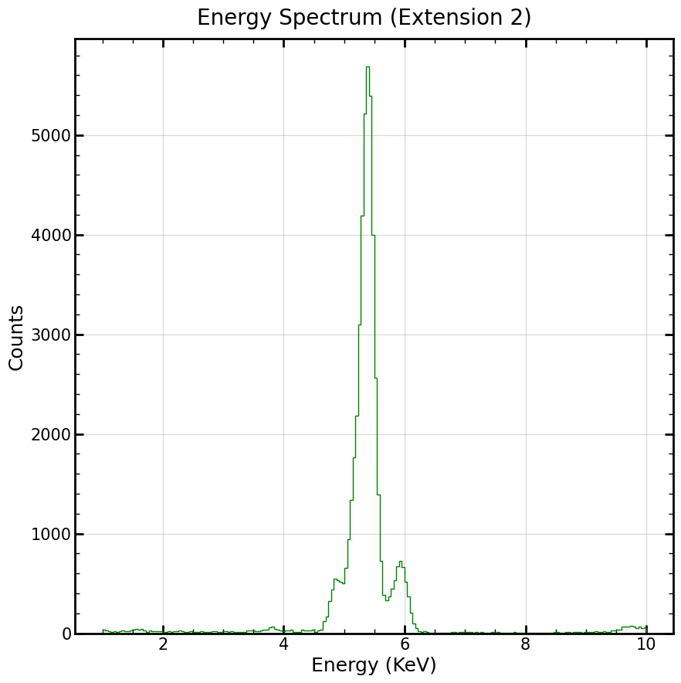
Espectro con 15σ
Parece mejorar la resolución conforme aumenta σ

Slide 8
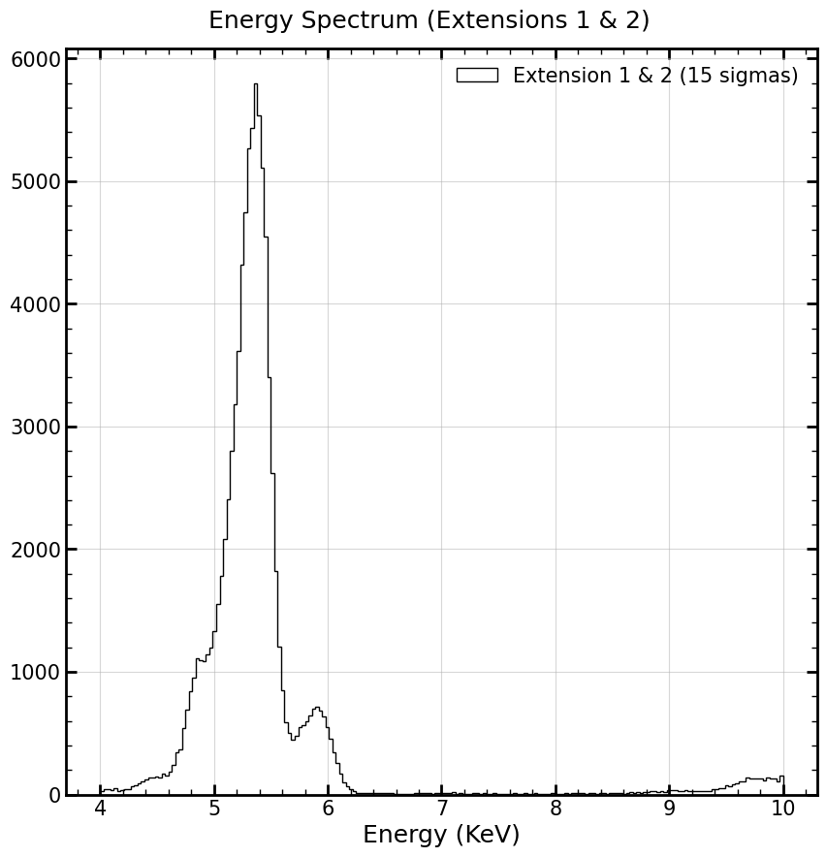
Tal como lo estoy haciendo con los muones, junto la extensión 1 y 2 para tener mas estadística.

Slide 9
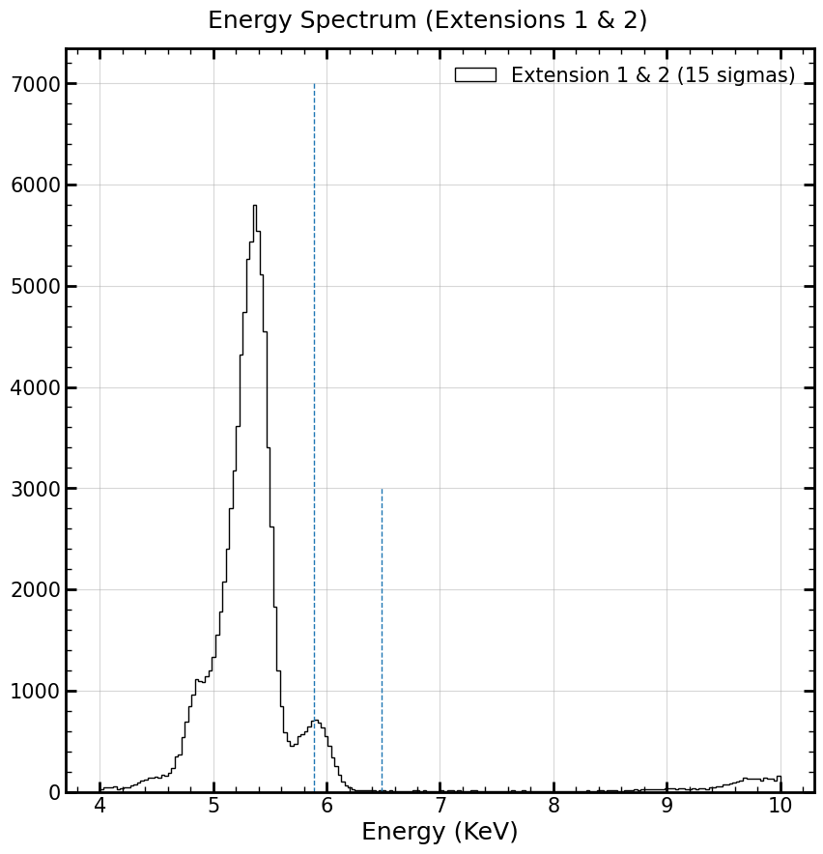
Tomando la extensi;on 1 y 2, con los datos de 15σ, se puede apreciar que los picos esperados no coinciden directamente con los esperados (que son 5.888 KeV y 6.489 KeV).

Slide 10
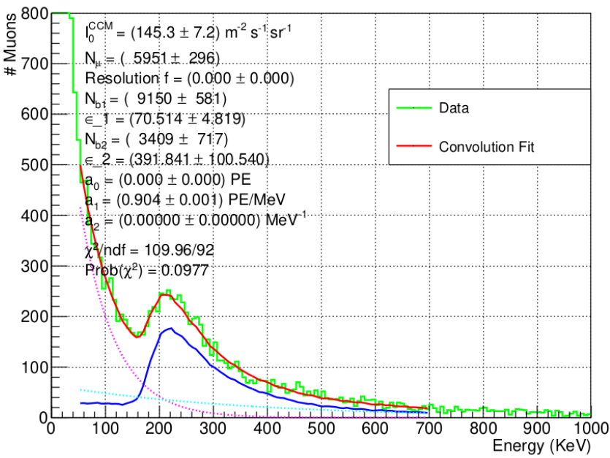
Espectro con 15σ
Sin embargo, hasta el momento, la simulación de GEANT4 solo se acopla a los datos si se multiplica por un factor de alrededor de 0.904 por lo que tal vez sea necesario multiplicar la energía de estos datos tambien.

Slide 11
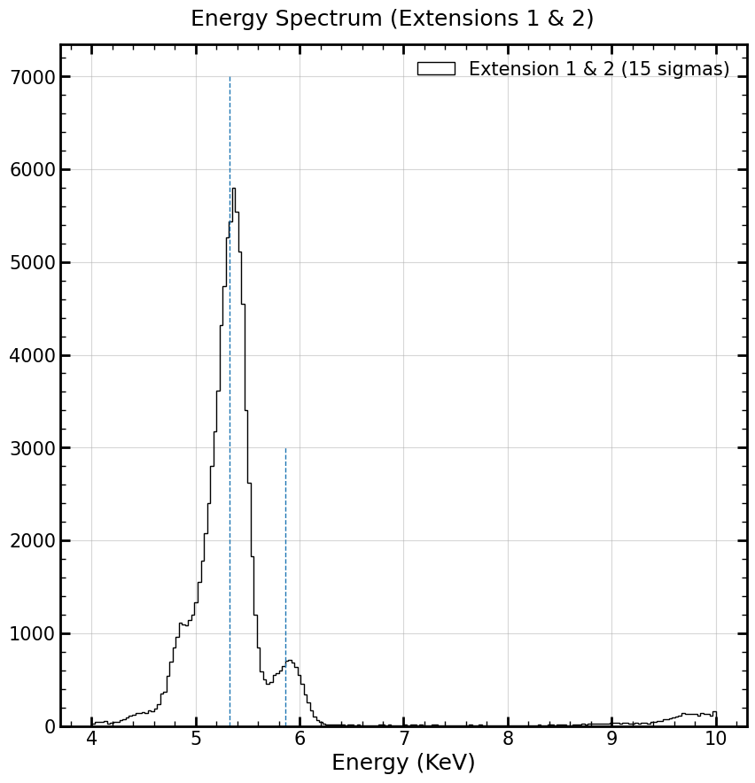
Si se escala por 0.904 parece que ahora los picos esperados están por debajo de lo experimental.

Slide 12
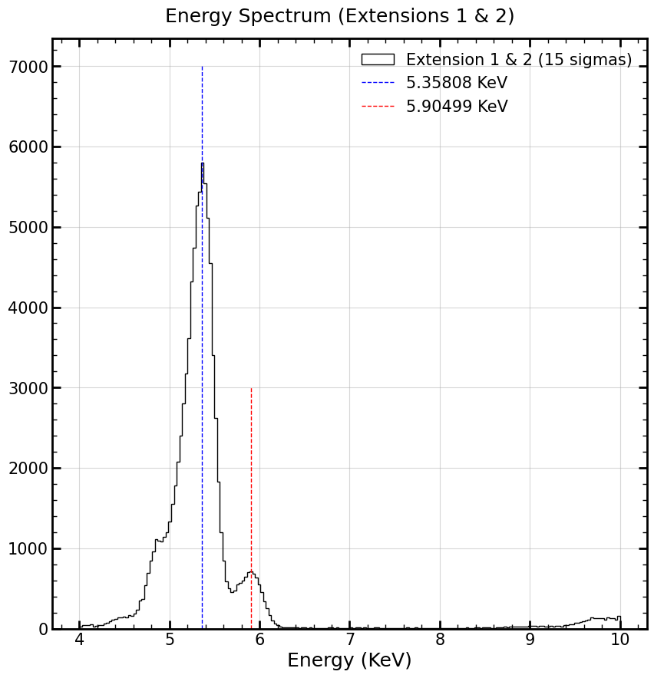
Si se escala por 0.91 los picos parecen ajustar bien.

